Slide 1
“ADICCIONES, SALUD Y ESPERANZA: UN FUTURO LIBRE DE CADENAS”
MÁS CERCA DE LA COMUNIDAD
ESCUELA SABÁTICA
IGLESIA ADVENTISTA DEL 7° DÍA

Slide 2
SERVICIO DE CANTO
#248 “QUE MI VIDA ENTERA ESTÉ”, #293 “¿QUIERES SER SALVO DE TODA MALDAD?”, #299 “HAY VIDA EN MIRAR”

Slide 3
IGLESIA ADVENTISTA DEL
7° DÍA
Bienvenidos a nuestro programa de hoy, deseamos que todos podamos tener una vida libre de
cualquier tipo de cadenas.

Slide 4
ORACIÓN
DE
RODILLAS

Slide 5
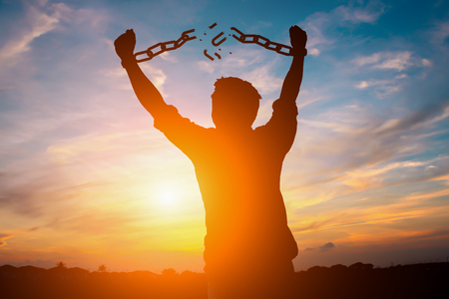
LECTURA BÍBLICA
El conocer
cómo cada uno de estos componentes funcionan en la prevención de adicciones, nos ayudará a poder
ser libre de cadenas. El salmo 2:3 nos dice:
“¡Vamos a quitarnos sus cadenas!¡Vamos a librarnos de
sus ataduras!”

Slide 6
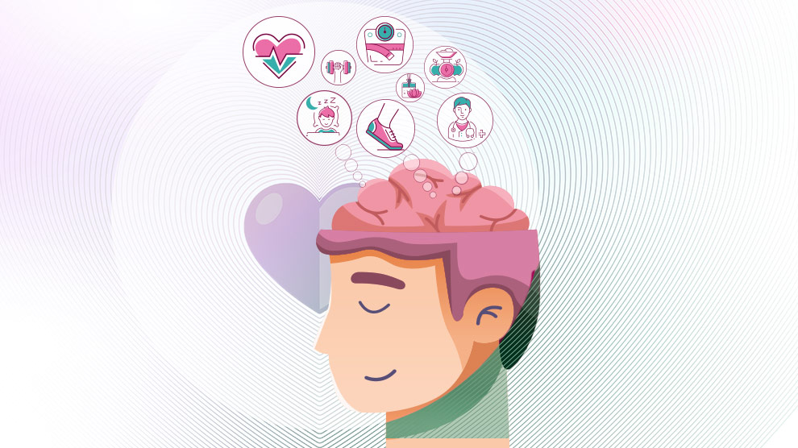
PROPÓSITO
Saber la relación que existe entre la salud integral y la prevención de adicciones, motivar a buscar una salud integral.

Slide 7
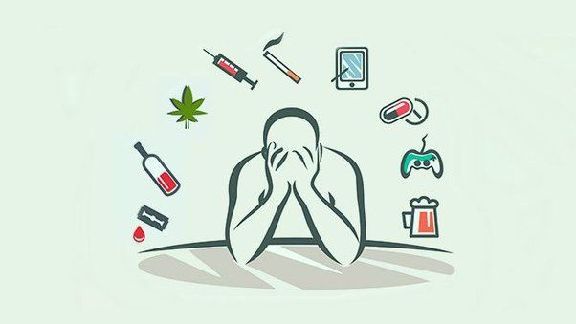
INTRODUCCIÓN
Adicción se refiere a una dependencia física o psicológica hacia una sustancia; actividad o
comportamiento que lleva a la búsqueda y consumo compulsivo de esta sustancia o a la participación
en la actividad o comportamiento, a pesar de sus consecuencias negativas para la salud, las relaciones
personales, el trabajo y otros aspectos de la vida.

Slide 8
Las adicciones pueden ser de varios tipos, incluyendo adicciones a sustancias como drogas, alcohol
y tabaco, así como adicciones conductuales, que incluyen comportamientos adictivos como el juego,
la comida en exceso, la adicción al trabajo, el uso excesivo de tecnología o la adicción al sexo.

Slide 9
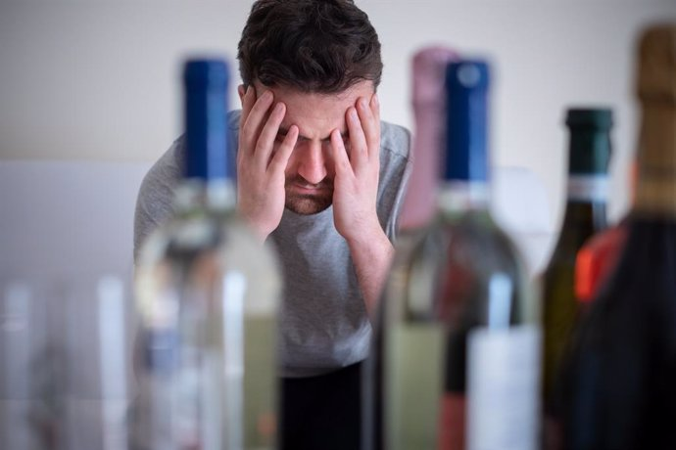
Las adicciones pueden tener un fuerte impacto negativo en la vida de una persona y, en algunos casos, pueden requerir tratamiento profesional para superarlas. Las personas con adicciones a menudo experimentan una pérdida de control sobre su comportamiento, una fuerte necesidad de la sustancia
o actividad adictiva y síntomas de abstinencia cuando intentan dejarla.

Slide 10
Antes se pensaba que una adicción se relacionaba únicamente con el empleo recurrente de drogas o sustancias como la cocaína, la nicotina, el alcohol, etc. Pero hoy en día no es así, ya que se considera posible desarrollar adicción a factores como el juego, entre una gran diversidad de elementos.

Slide 11
Los circuitos que participan en el refuerzo de las adicciones están localizados en varias regiones
cerebrales, y en muchos casos son accionados por diferentes estímulos, por mencionar un ejemplo:
los que se activan con drogas pueden activarse también con alimentos azucarados.

Slide 12
HIMNO DE ALABANZA
#14 “ENGRANDECIDO SEA DIOS”

Slide 13
Para prevenir adicciones, ya sea a sustancias o comportamientos, es necesario tener una salud integral.
Podríamos pensar que no tiene nada que ver, sin embargo,
hay por lo menos seis aspectos
interconectados que desempeñan un papel crucial en la prevención de adicciones: Salud física, salud
mental, salud emocional, salud social, educación y habilidades de la vida y salud espiritual

Slide 14
NUEVO HORIZONTE
MEJORAMIENTO
PRACTIQUEMOS LO APRENDIDO

Slide 15
La salud física desempeña un papel crucial en la prevención de adicciones. Mantener un cuerpo
saludable a través de una alimentación adecuada, ejercicio regular y sueño suficiente puede fortalecer
la resistencia ante las adicciones. Cuando una persona se siente físicamente bien, es más probable que tome decisiones saludables y evite comportamientos de alto riesgo

Slide 16
Además, el ejercicio puede liberar
endorfinas, que son neurotransmisores que generan una sensación de bienestar y ayudan a reducir el
estrés, lo que puede prevenir las adicciones como una forma de escape. Al fortalecer la salud física se fortalece la capacidad de una persona para enfrentar los desafíos de la vida de manera saludable y
resiliente.

Slide 17
Tener buena salud mental nos dará la capacidad de manejar el estrés de manera efectiva. Las personas
con habilidades sólidas de manejo del estrés, son menos propensas a recurrir a sustancias o acciones
adictivas como una forma de escape del estrés crónico.
Tener una autoestima positiva y una imagen saludable de uno mismo reduce la vulnerabilidad a las adicciones

Slide 18
Las personas que se sienten bien consigo mismas tienden a tomar decisiones más
saludables y tienen menos necesidad de buscar validación en sustancias o actividades adictivas.
La resiliencia es la capacidad de recuperarse de adversidades y desafíos. Las personas con una buena
salud mental suelen ser más resistentes a las circunstancias difíciles, lo que disminuye la probabilidad
de recurrir a las adicciones como una vía de escape ante la adversidad.

Slide 19
Salud mental implica poseer habilidades de afrontamiento eficaces. Las personas con estas
habilidades pueden enfrentar situaciones difíciles de manera saludable.
Mantener un equilibrio emocional es esencial en la prevención de adicciones. La salud mental permite reconocer y gestionar las emociones de manera adecuada, lo que disminuye la necesidad de recurrir a las adicciones para amortiguar las emociones negativas.

Slide 20
Una buena salud mental promueve la búsqueda de apoyo y la comunicación abierta.
Las personas que
se sienten emocionalmente respaldadas son menos propensas a recurrir a las adicciones como una forma de lidiar con la soledad o el aislamiento

Slide 21
MISIONERO MUNDIAL
ARMENIA

Slide 22
La capacidad de reconocer y comprender las propias emociones es fundamental para la prevención
de adicciones. Las personas emocionalmente conscientes pueden identificar las emociones que
desencadenan el deseo de recurrir a adicciones y, en consecuencia, pueden tomar medidas para
afrontar esas emociones de manera saludable

Slide 23
La salud emocional implica la capacidad de regular las emociones de manera efectiva, tener esta capacidad nos ayuda a prevenir conductas o sustancias adictivas como vía de escape ante la angustia emocional.
Las relaciones interpersonales saludables son una parte importante de la salud emocional. Desarrollar
habilidades sociales sólidas, como la empatía y la comunicación efectiva, puede ayudar a las personas
a establecer conexiones significativas con otros en lugar de buscar consuelo en las adicciones

Slide 24
La resiliencia emocional implica la capacidad de recuperarse de situaciones estresantes o traumáticas.
Las personas emocionalmente resilientes son más capaces de enfrentar los desafíos de la vida sin
recurrir a adicciones como una forma de lidiar con el estrés o el trauma.
Mantener un estado general de bienestar emocional es clave para la prevención de adicciones.
Las personas que se sienten emocionalmente saludables y equilibradas tienen menos necesidad de buscar
alivio en sustancias o actividades adictivas.

Slide 25
INFORME
SECRETARIAL

Slide 26
La salud social desempeña un papel fundamental en la prevención de adicciones al proporcionar un
entorno de apoyo y relaciones interpersonales saludables. Las personas que cuentan con amigos,
familiares y comunidades que los respaldan tienen menos probabilidades de caer en patrones
adictivos, ya que tienen recursos emocionales y sociales para afrontar el estrés y los desafíos. Sentirse
parte de una comunidad o grupo social puede satisfacer la necesidad humana de pertenencia.
Las adicciones a menudo llenan un vacío social, y al promover la inclusión y la pertenencia, se reducen
las razones para recurrir a las adicciones como una forma de encontrar un sentido de comunidad.
El contar en la familia o en la iglesia con modelos de rol positivos, personas que manejan el estrés, los
conflictos y las emociones de manera efectiva, proporciona un ejemplo para niños y adolescentes,
quienes son las personas más vulnerables a todo tipo de adicciones.

Slide 27
La promoción de habilidades sociales sólidas, como la comunicación efectiva, la resolución de
conflictos y la empatía, puede ayudar a las personas a establecer y mantener relacionesinterpersonales
saludables. Estas habilidades pueden actuar como defensores contra la soledad y el aislamiento, que a menudo son factores de riesgo para las adicciones.
Al fortalecer la salud social, se crea un entorno que reduce la vulnerabilidad a las adicciones y apoya a aquellos que luchan contra ellas.

Slide 28
La educación y el desarrollo de habilidades para la vida desempeñan un papel crucial en la prevención
de adicciones al proporcionar a las personas las herramientas necesarias para tomar decisiones
saludables y enfrentar los desafíos de la vida.
Educar sobre los riesgos asociados con las adicciones dando información precisa y basada en
evidencia puede aumentar la conciencia de los peligros y fomentar una toma de decisiones más
informada. La educación puede enseñar a las personas cómo evaluar las opciones, considerar las
consecuencias a corto y largo plazo y tomar decisiones que promuevan su bienestar. Las habilidades
de afrontamiento efectivas son esenciales para lidiar con el estrés, la presión de grupo y otras
situaciones desafiantes sin recurrir a sustancias adictivas. La educación en el ámbito de habilidades
de comunicación puede ayudar a las personas a construir relaciones sólidas, expresar sus necesidades
y resolver conflictos de manera efectiva

Slide 29
La educación puede empoderar a las personas para resistir la presión de grupo, poder decir "no" de
manera asertiva y establecer límites es una habilidad valiosa. La educación puede ayudar a las personas a desarrollar una autoestima saludable y una imagen corporal positiva, reduciendo la necesidad de buscar validación en las adicciones. Conocer las consecuencias negativas que pueden
resultar de las adicciones, tanto en la salud física como en la vida en general, puede ser un poderoso
disuasivo.

Slide 30
En las últimas décadas, la Organización Mundial de la Salud ha considerado la salud espiritual como
un factor muy importante para la salud integral.
Cuando asistimos y participamos de manera regular en nuestros cultos y programas de la iglesia,
fortalecemos la capacidad de evitar cualquier tipo de adicciones porque:
a. Encontramos un sentido de propósito en la vida, de esta manera podemos enfocarnos en metas y
objetivos saludables, disminuyendo la probabilidad de recurrir a adicciones.
b. La participación en la iglesia, proporciona oportunidades para conectarse con otros y desarrollar
relaciones significativas, estas conexiones sociales actúan como un sistema de apoyo que disuade
las adicciones

Slide 31
c. Al orar y meditar en la Palabra de Dios obtenemos alternativas saludables para enfrentar situaciones difíciles y adversas en la vida.
d. Cuando vivimos una vida religiosa producimos frutos como la compasión, la empatía y la honestidad, estos valores actúan como un contrapeso a comportamientos autodestructivos.
e. El saber que no estamos solos en este mundo, que Dios está a nuestro lado y que es “nuestro amparo y fortaleza, y nuestro pronto auxilio en las tribulaciones” nos ayuda a afrontar el
sentimiento de soledad y el vacío existencial que orilla a muchas personas a participar de diversas adicciones

Slide 32
Hoy promovemos el enfocar nuestros esfuerzos en la salud integral como una herramienta para poder prevenir las adicciones, sabemos que los grupos más vulnerables son los niños, adolescentes y jóvenes, sin embargo, los adultos no están exentos de adicciones.
Nuestra familia es el lugar adecuado para iniciar los esfuerzos de prevención, “la familia es un núcleo desencadenante de conductas de riesgo, si el adolescente la percibe como un ambiente hostil busca un grupo que le brinde seguridad, pero al carecer de una referencia fiable de sus propios atributos, presenta un proceso de desadaptación provocándole el rechazo de otros. Esto deriva en la exposición
a factores de riesgo para participar de diversas adicciones, promiscuidad y conductas violentas
“(Gómez Cobos, 2008

Slide 33
Por eso, como iglesia buscamos promover que cada miembro goce de salud integral, no solo por
mejorar el aspecto físico, por modas o por pertenecer a un grupo, buscamos gozar de salud integral para poder prevenir las adicciones, para “glorificar a Dios en nuestros cuerpos.”
Que Dios nos ayude a proveer en nuestras familias e iglesias un lugar seguro, donde los niños,
adolescentes y jóvenes encuentren herramientas para gozar de una salud integral que les ayude a
prevenir las adicciones. Que nuestras iglesias y hogares reflejen a un Dios que ama a sus miembros, que sea su amigo, para que la presencia de Dios llene sus vidas, y no haya huecos que llenar con
sustancias o actividades adictivas

Slide 34
VERSÍCULO PARA MEMORIZAR

Slide 35
REPASO DE LA LECCION # 8
LUZ DESDE EL SANTUARIO

Slide 36
HIMNO FINAL
#259 “MI ESPÍRITU, ALMA Y CUERPO”

Slide 37
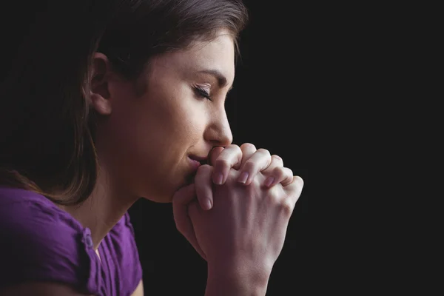
ORACIÓN
FINAL

